Slide 1

Eettisyys ja kulttuurinen monimuotoisuus vuorovaikutuksessa
Heidi Layne,
Yliopistonlehtori, kestävä kehitys ja globaalikasvatus

Slide 2
Pohdintatehtävä:
Millaisia mielikuvia sinulle syntyy eettisestä ja kulttuurisensitiivisestä vuorovaikutuksesta?
Miten määrittelisit kulttuurienvälisen kompetenssin opettajan työssä?
Flinga - KTKO050 edu.flinga.fi/s/ EJM25BV

Slide 3
Lähestymistapoja inter/monikultuurisuuteen:
Edward T. Hall The Silent Language in 1959 – Kulttuurit sidottuja tiettyyn maantieteelliseen sijaintiin, kieleen (ja uskontoon)
Kulttuurienvälinen viestintä tutkii eri kulttuurisista lähtökohdista tulevien kommunikaatiotyylejä ja vertailee niitä
Bennett ja Wiseman (2003) intrekulttuurinen kompetenssi on kykyä toimia kulttuurienvälisessä vuorovaikutuksessa ja interkulttuurinen herkkyys tarkoittaa yksilön kykyä ymmärtää kulttuurisia eroja ja monikulttuurisia merkityksiä
Tuottaa toiseutta & toiseuttamista?
Stereotyyppisiä käsityksiä esim. etnisyyden tai muun eronteon pohjalta. Me ja muut -vastakkainasettelussa ’muut eli toiseus’ edustaa sekä uhkaa että houkutusta; erilaisuus voi sekä pelottaa että vetää puoleensa.
Notes:
olemme jostain kotoisin ja liittyy myös
Taye Selasin videoon ja paljon myös rasismia siitä, miten pitää mennä sinne mistä
Olette tulleet What are culture-specific patterns? How to account for culture specific patterns in terms of cultural values?

Slide 4
Muita vaihtoehtoja:
Kulttuurienvälinen kategorisointi ei ole täysin “harmitonta” (Guilherme and Dietz 2015; Shi-xu 2009, 2015).
Monikulttuurisuus on valtasuhteiden värittämää vuorovaikutusta, jossa toinen saattaa joutua syrjinnän kohteeksi samalla, kun toiset eivät tiedosta sitä (Dervin, 2006).

Slide 5
Minkälaista puhetta tuotamme liittyen kulttuuriseen moninaisuuteen:
Kulttuurin käsitettä tuotetaan vuorovaikutuksessa – kenellä on valta päättää asioista?
Miten ihmiset sijoittuvat vuorovaikutustilanteisiin ja miten arvioin omaa asemaani siinä
Millaisen aseman otamme – vahvistammeko ennakkoluuloja ja puutteiden teoriaa (deficit theory) vai vahvistammeko hyvää
Eksotisoimmeko vai tunnistammeko sokeita pisteitä

Slide 6
Inter(moni)kultturinen kompetenssi:
Intersektionaalinen näkökulma: esim etnisyys, uskonto, ikä, alkuperä, koulutus, tiedonkäsitys, risteävinä ja leikkaavina erontekijöinä
Edellyttää monimuotoisten valtasuhteiden tiedostamista sekä ymmärrystä siitä, ettei yksilöitä (vähemmistöryhmiin tai enemmistöön) kuuluvia, tulisi jaotella kategorioihin
- yksilön vapaus/oikeus määritellä itsensä (Crenshaw 1991; Davis 2014).
Normaaliuden diskurssi
- ymmärrys normaalin ja ’epänormaalin’, hyväksytty ja ei-hyväksytty kategorioiden olemassaolosta ja myös sen moninaisuudesta (vrt. Foucault, 1970).

Slide 7
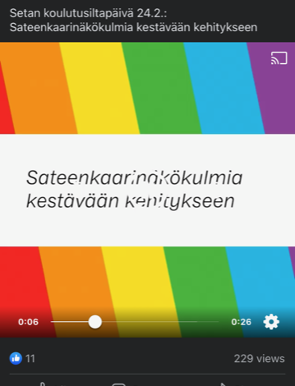
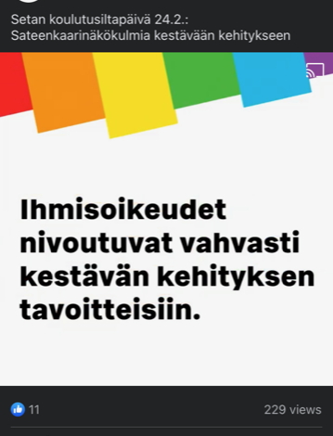
Interkulttuurinen kompetenssi intersektionaalisuuden näkökulmasta:
Tieto perustuu aina johonkin kotekstiin
Kieli on avain erilaisiin käsityksiin siitä, mitä tieto on ja millainen tieto on tärkeää
(Knowledge is system of knowing – system for ignorance - de Sousa Santos)
Koulumaailma erilaisten tiedonkäsitysten kontaktivyöhykkeenä(Mary Louise Pratt, 1991)
Mitä termejä ja kategorioita käytetään vuorovaikutuksessa: Minkälaisia sosiaalisia gategorioita ja valtasuhteita syntyy keskusteluissa?

Slide 8
Miten reflektoida kriittisiä vuorovaikutustilanteita (adapted from critical incidents method):
Mitä vuorovaikutustilanteessa tapahtui?
Keitä siinä oli läsnä?
Miten tilanne ratkaistiin?
Jäikö jotain ratkaisematta?
Mikä oli minun roolini siinä?
Mitä opin tästä tilanteesta?

Slide 9
Pohdittavaksi tästä eteenpäin:
Vuorovaikutustilanteet rakentuvat yhteisesti eri toimijoiden välillä, joten kaikki mukana olevat ovat vastuussa siitä, miten tilanne rakentuu ja millainen lopputulos siitä syntyy (Gallagher, 2011).
- Onko aikuisilla/opettajilla enemmän valmiuksia käsitellä vaikeita teemoja ja onko aikuisilla/opettajilla siten enemmän vastuuta vuorovaikutustilanteiden onnistumisesta?
Mielialat ja asenteet vaikuttavat vuorovaikutustilanteisiin (Gallagher, 2011; Dervin & Hahl, 2015)
- Uskallammeko ottaa puheeksi sensitiivisiä ja vaikeita teemoja?
- Onko opettajilla tarpeeksi sanastoa ja välineitä käsitellä esim. rasismia lasten, nuorten, kollegoiden ja vanhempien kanssa?

Slide 10

KIITOS!
Kysymyksiä?
Heidi.j.layne@jyu.fi

